Slide 1
Пальчиковые игры и упражнения как средство развития речи детей дошкольного возраста
Муниципальное общеобразовательное автономное учреждение «Средняя общеобразовательная школа № 24 г.Орска»
(Дошкольные группы)
Подготовила воспитатель: 1 квалификационной категории Манаева Н.А.
г.Орск 2024 г.

Slide 2
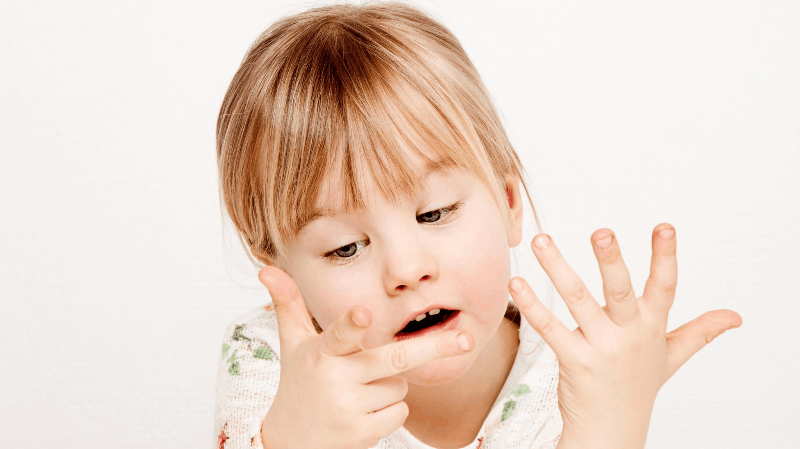
Цель: формирование у детей раннего возраста основы речевой моторики на основе пальчиковых игр и упражнений
Задачи:
сочетать игры и упражнения для тренировки пальцев с речевой деятельностью детей;
развивать мелкой моторики и координации движений рук у детей дошкольного возраста через пальчиковые игры и упражнения;
создавать эмоционально-комфортную обстановку в общении со сверстниками и взрослыми

Slide 3
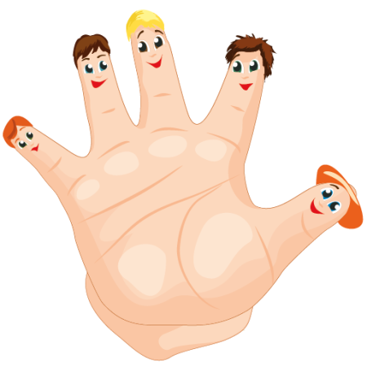
«Движения руки всегда тесно связаны с речью и способствуют ее развитию»
В.М. Бехтерев

Slide 4
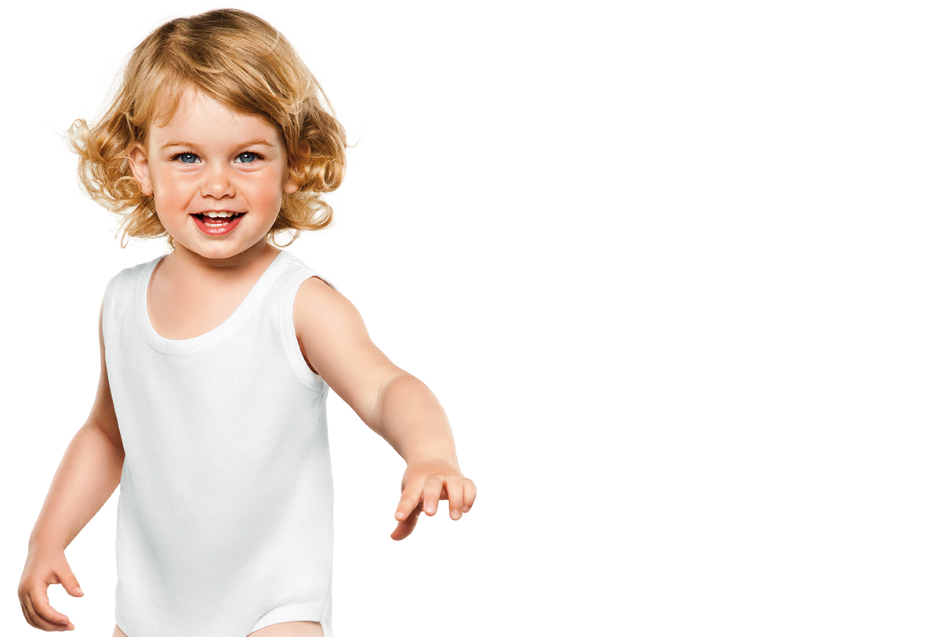
Актуальность
В последние годы в нашей стране отмечается тенденция на увеличение количества детей с отклонениями в развитии речи. Эти отклонения связаны, прежде всего, с неблагополучными экологическими условиями, различными инфекциями. Проблема исправления речи в наше время является актуальной. Учитывая, что речевые отклонения возникают в раннем возрасте их необходимо своевременно выявлять и исправлять

Slide 5

Известно, что существует прямая связь между развитием мелкой моторики и развитием мышления ребенка. Чем более ловкие пальчики - тем более гибкий ум. Поэтому очень важно уже с самого раннего возраста развивать у ребёнка мелкую моторику. Но просто делать упражнения малышу будет скучно — надо обратить их в интересные и полезные игры.
Одним и вариантов развивающих игр являются пальчиковые игры

Slide 6
Что же такое пальчиковые игры?
Пальчиковые игры - это показ, инсценировка каких-либо рифмованных историй, сказок при помощи пальцев рук. Эти игры как бы воссоздают реальность окружающего мира – предметы, животных, людей, их деятельность, явления природы. Очень важным фактором для развития речи является то, что в пальчиковых играх все подражательные действия сопровождаются стихами. Стихи привлекают внимание детей и легко запоминаются. Проведение с детьми пальчиковых игр способствует развитию у них мелкой моторики рук, у них улучшается двигательная координация, преодолеваются зажатость, скованность. Пальчиковая гимнастика для развития речи дошкольников незаменима. Ведь одновременно задействованы и руки малыша, которые активизируют работу мозга, и восприятие речи. О пальчиковых играх можно говорить как о великолепном универсальном, дидактическом и развивающем материале.

Slide 7
Существуют следующие виды пальчиковых игр:
-пальчиковые игры с предметами;
-активные игры со стихотворным сопровождением;
-игры- манипуляции;
-пальчиковые игры с элементами самомассажа;
-пальчиковые игры на основе сказок;
-кинезиологические игры

Slide 8
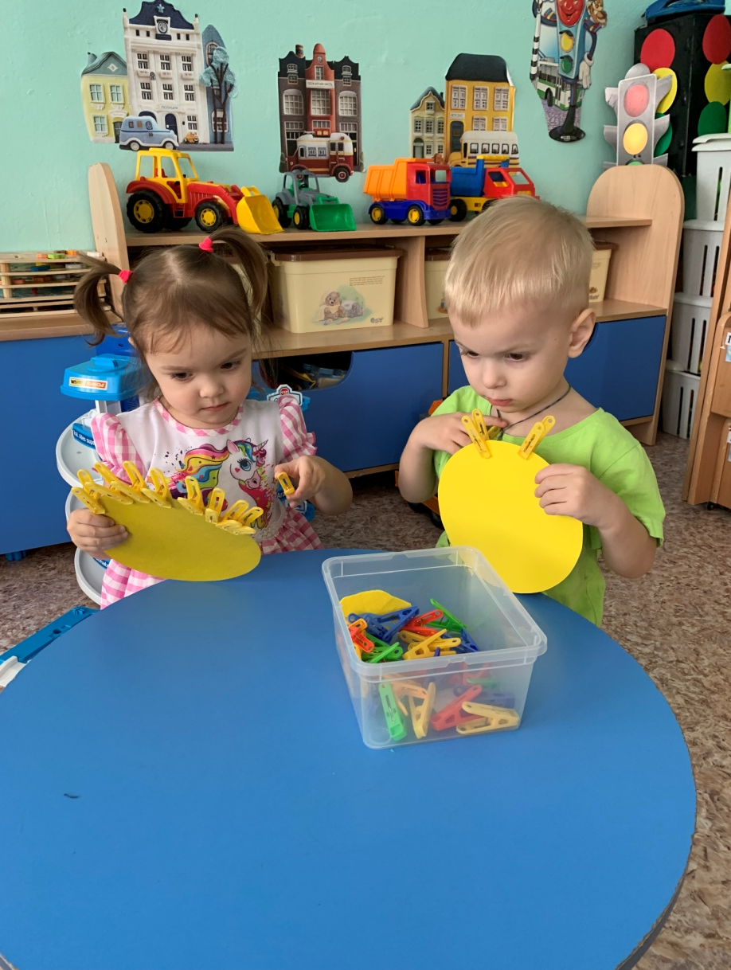
Пальчиковые игры с предметами Очень интересно для детей «приделывать иголки» ежу, хвостик морковке, крылышки для бабочек, лучики для солнышка и др. «Солнышко, скорей взойди, и лучи свои пришли. Чтоб они землю обогрели, нас теплом своим согрели».

Slide 9
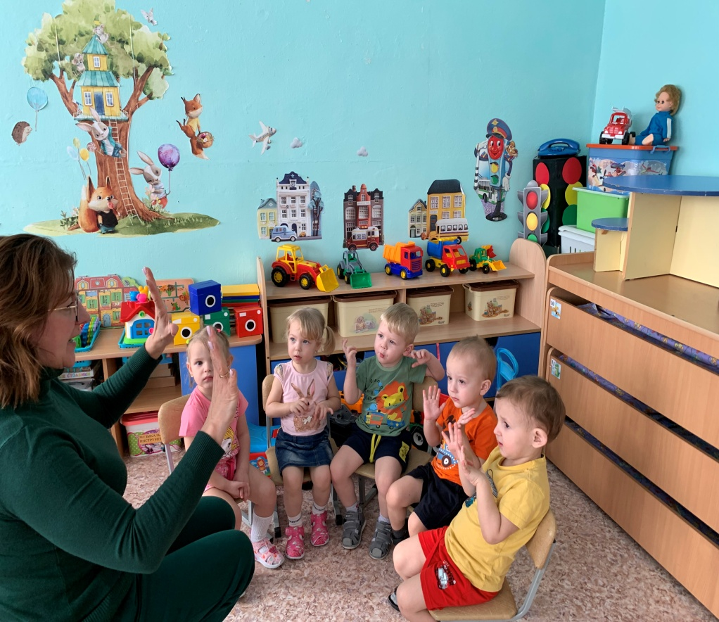
Игры с пальчиками с речевым сопровождением «Капуста»: Мы капусту рубим — ритмичные удары ребром ладоней по столу. Мы морковку трём — трут ладони друг об друга. Мы капусту солим — указательный и средний палец трутся о большой. Мы капусту жмём — хватательные движения обеими руками. А потом жуем! Поочередно подносим ко рту, пальцы левой и правой руки, сложенные щепоткой

Slide 10
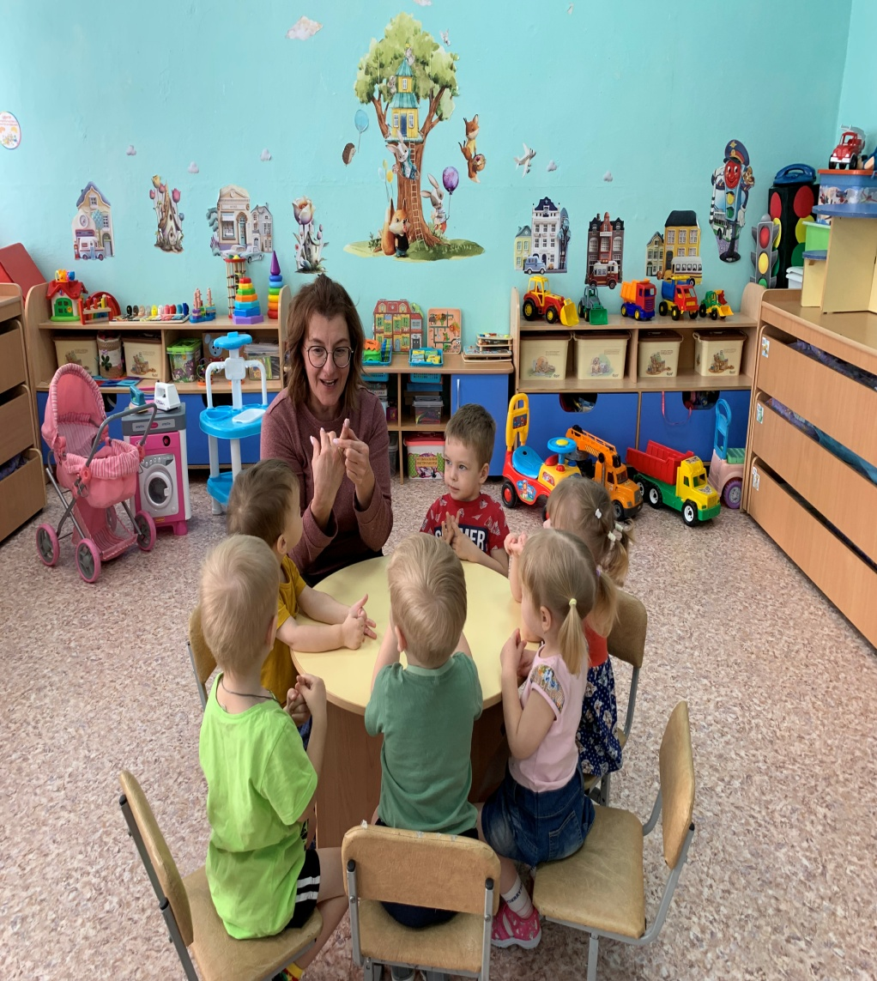
Игры- манипуляции Сожмите кулачок и представьте, что это апельсин, который нужно разделить на всех. « Мы делили апельсин, много нас, а он один (крутите кулачок). Эта долька для утят, Эта долька для котят, Эта долька для чижа, Эта долька для ежа, Эта долька для бобра (при произношении названий птиц и животных разгибайте пальчик). А для волка кожура (трясите кистями)» Разбегайся кто куда (дети соединяют кисти рук в виде пасти волка и рычат).

Slide 11
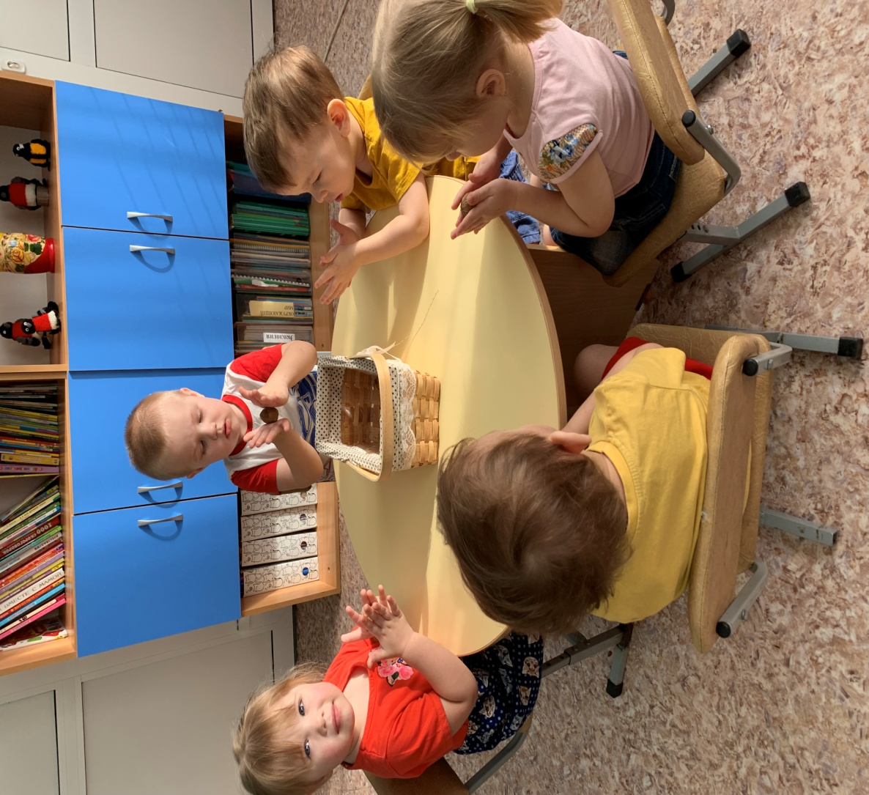
Пальчиковые игры с элементами самомассажа «Эх, эх, эх, эх! У меня в руках орех! Я с орехом поиграю, Меж ладошек покатаю»

Slide 12
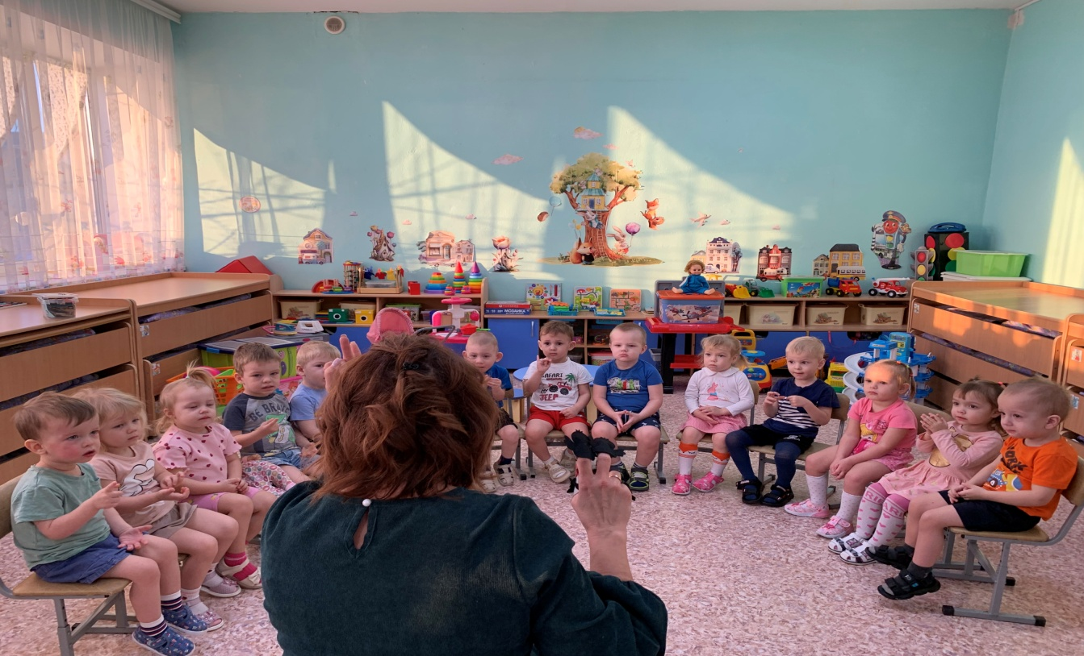
Пальчиковые игры на основе сказок.
Такие комплексы пальчиковых игр позволяют повысить общий тонус, развивают внимание и память, снимают психоэмоциональное напряжение. В работе с детьми можно использовать готовый пальчиковый театр, также пальчиковый театр виде маленьких вязаных колпачков, что придает двойной эффект – массаж фаланг пальцев руки, также можно нарисовать героев сказок на подушечках пальцев и с удовольствием проиграть сказку с детьми.

Slide 13
Игры с пальчиками с использованием разнообразного материала

Slide 14
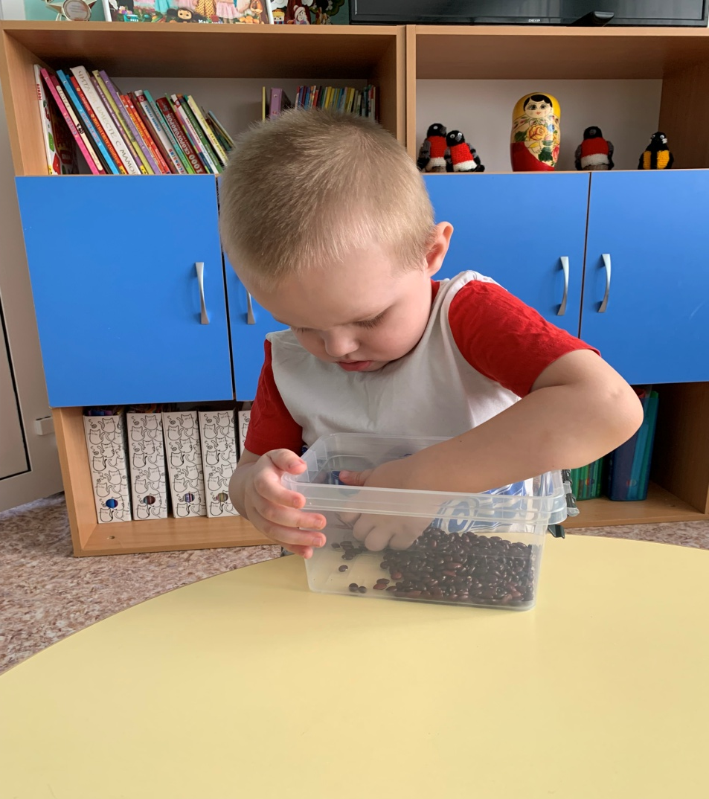
Мои воспитанники очень любят играть руками в сухом пальчиковом бассейне из фасоли, гороха. Погружаясь, как можно глубже в наполнитель, ручки ребенка массируются, пальцы становятся более чувствительными, а их движения – координированными «Месим , месим тесто, Есть в печи место Будут, будут из печи Булочки и калачи»
.

Slide 15
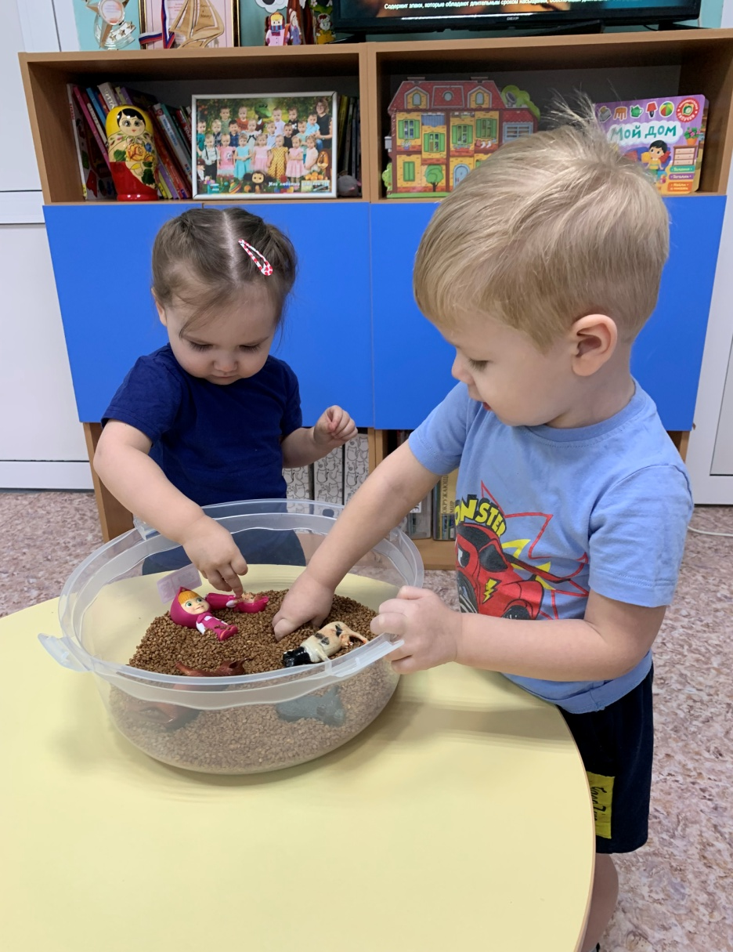
Также можем использовать сухой бассейн с различными крупами (рис, гречка, фасоль и т. д.).Для повышения интереса у детей туда можно поместить мелкие игрушки.

Slide 16
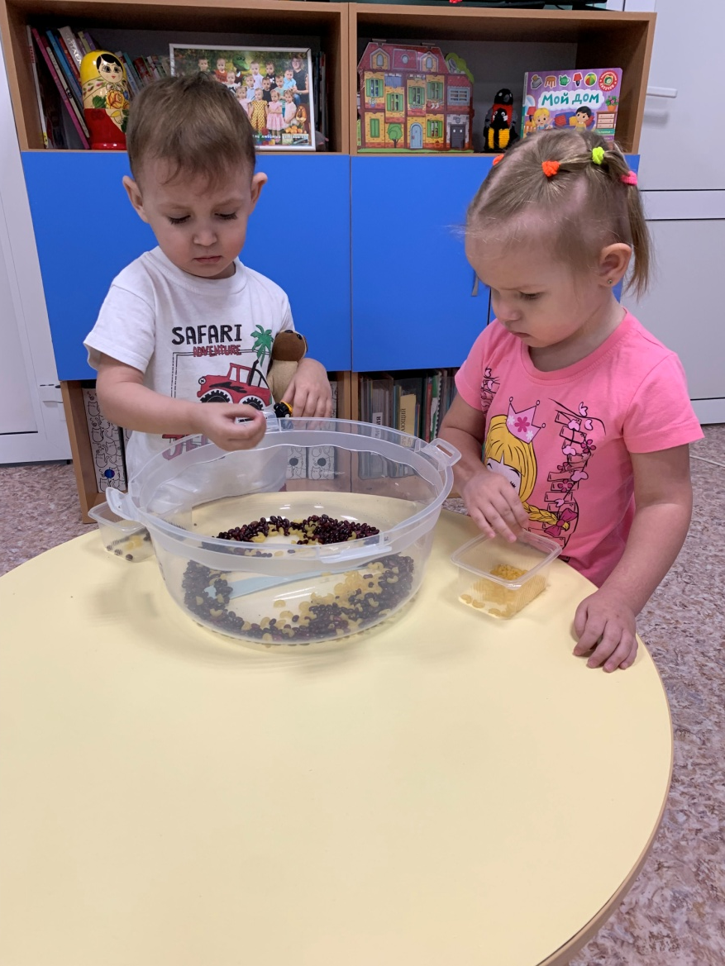
Варианты игр с крупой
-Выложить из гороха или фасоли дорожку: прямую, волнистую и т. д. (по образцу, трафарету или самостоятельно):
«Я горошины возьму, выложу дорожку.
Побежали по дорожке зайчик, белка, козлик»
В чашку насыпать два вида крупы. Предложить сортировать в две разные чашечки:
« Я помощницей расту. Своей маме помогу.
Я крупу переберу, рис от гречки отберу!»

Slide 17
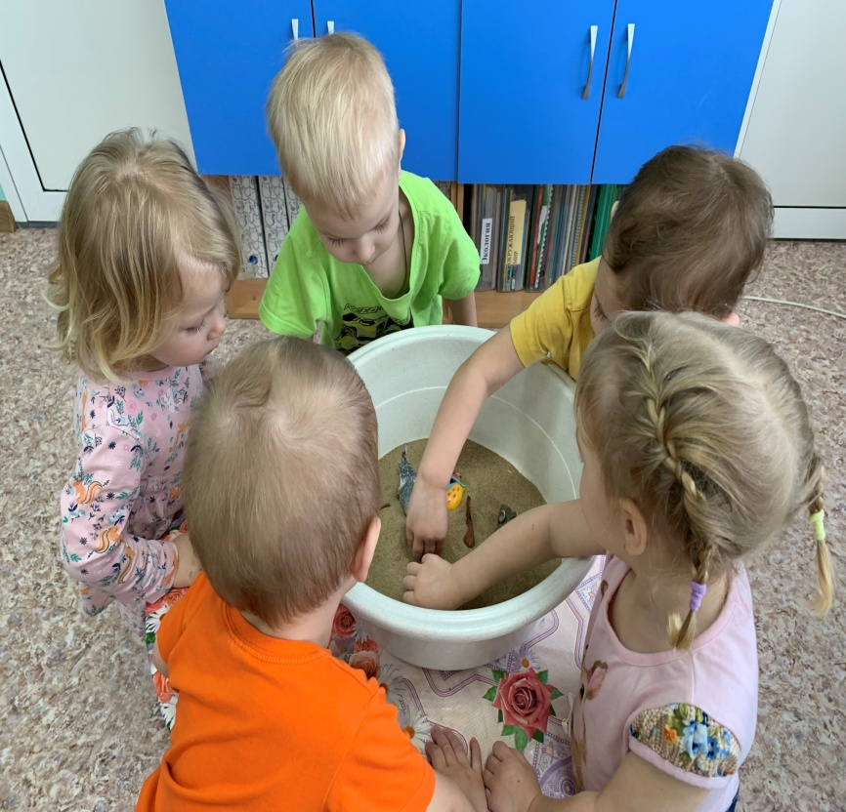
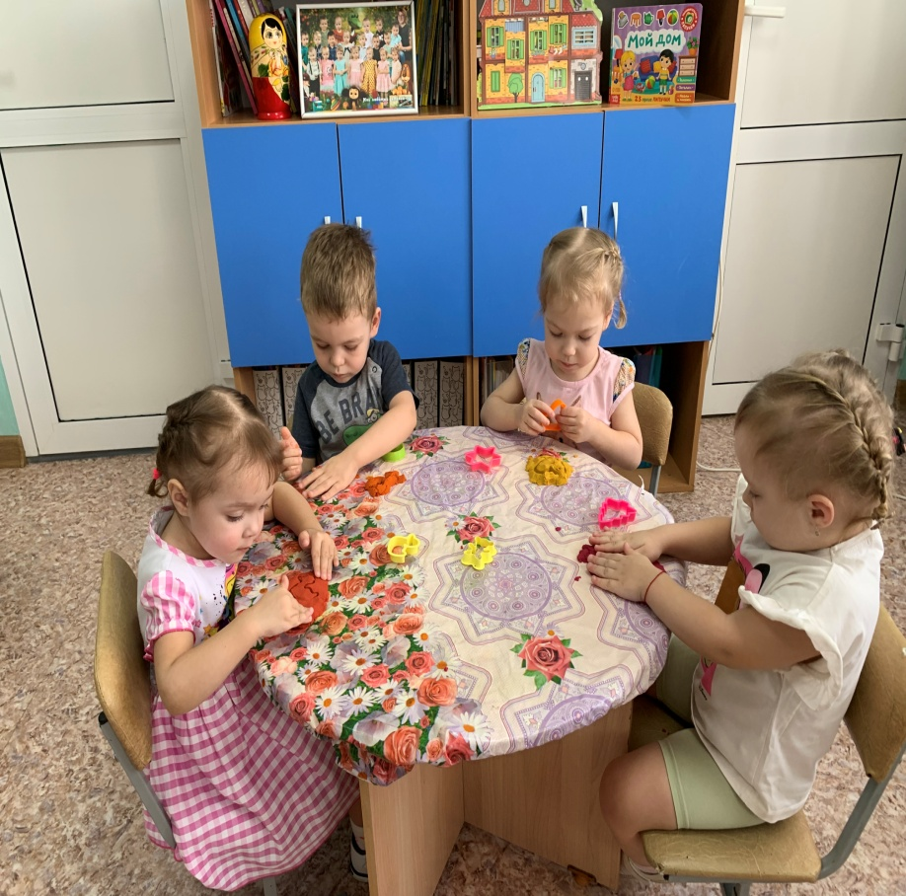
Кинетический песок - оптимальное решение.Игры с песком помогают развивать мелкую моторику рук. При лепке песком каждый пальчик ребёнка активно задействован в процессе, что позволяет создавать новые крепкие нейронные связи в мозге. Это, в свою очередь, позволяет развивать речь, активировать творческие наклонности малыша

Slide 18
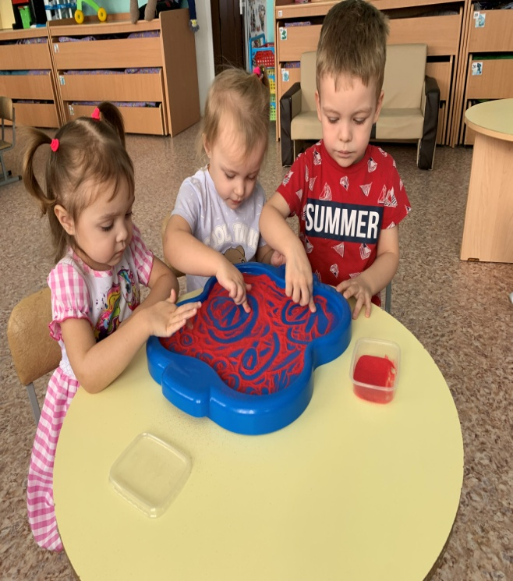
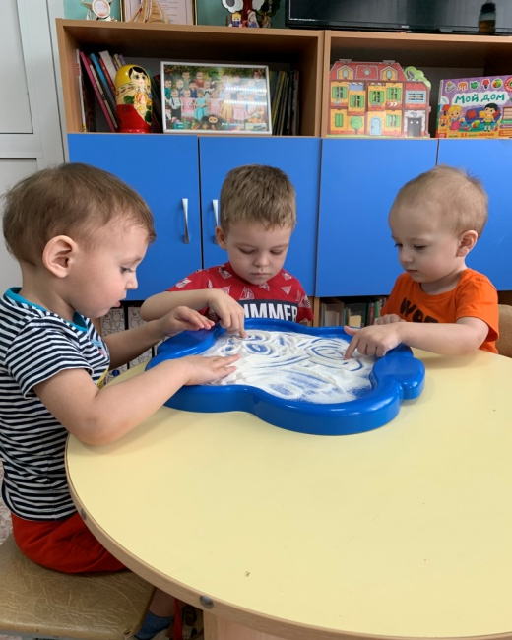
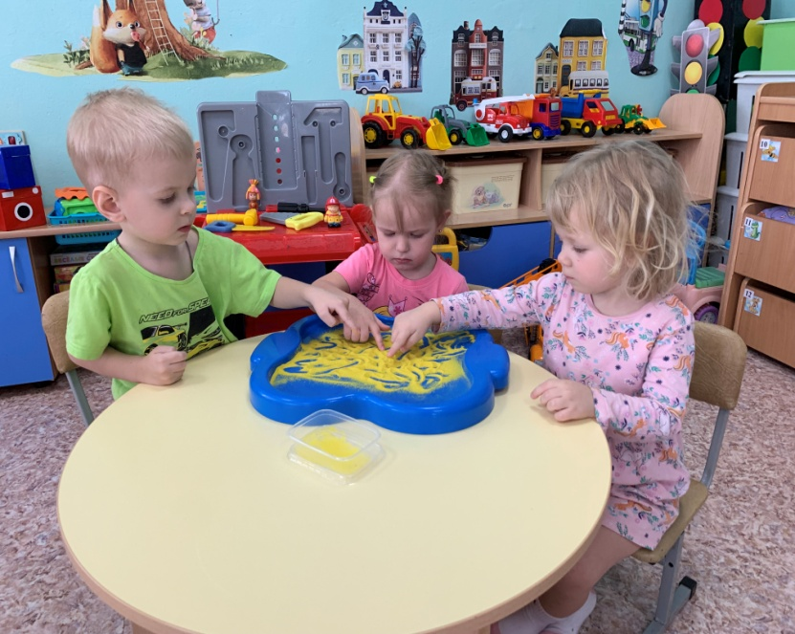
Также можно рисовать на подносе с манной крупой пальцами. Манная крупа напоминает по своей структуре песок, но работать с ней проще, т. к. она легче по весу, окрашивание не занимает много времени, крупа быстро сохнет и в изделии имеет более яркий вид равномерным слоем рассыпьте по подносу мелкую крупу. Проведите пальчиком ребенка по крупе. Получится яркая контрастная линия. Позвольте малышу самому нарисовать несколько хаотических линий. Затем попробуйте вместе нарисовать какие-нибудь предметы. Рисовать можно все, что угодно: линии, домики, круги, заборы, облака, дождик, волны, буквы и т. д)

Slide 19
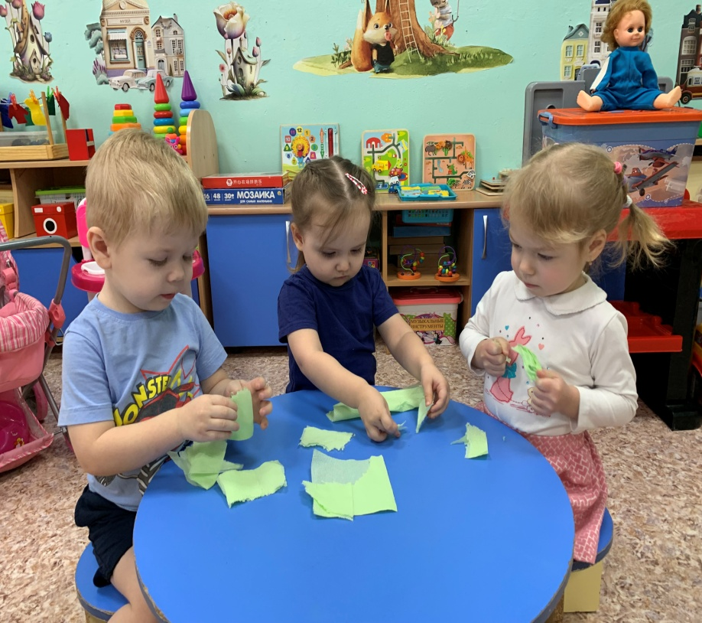
Пальчиковая гимнастика с пуговицами Большой интерес у детей вызывает работа с пуговицами. Дети с огромным вниманием их рассматривают. Положив вместе большие и маленькие пуговицы, перешав их, нужно попросить отобрать, например, самые большие или самые маленькие. В эту игру можно играть одному, двум детям или группе детей.
Пальчиковые упражнения с бумагой:
мять – развитие силы рук (после этого получится «шарик», который можно бросать в корзину с расстояния),
рвать (развитие соотносящих движений)
захватываем пальцами обеих рук лист и тянем в разные стороны
Раз, два, три, четыре, пять Мы бумажку будем мять! Мы бумажку будем мять! Свои ручки развивать!

Slide 20
\ Методические рекомендации по проведению пальчиковых игр: • Перед началом упражнений нужно разогреть ладони легкими поглаживаниями до приятного ощущения тепла. • Все упражнения выполняйте вместе с ребенком, демонстрируя собственную увлеченность игрой. Упражнения выполняются в медленном темпе от 3 до 5 раз, сначала правой рукой, затем левой, а потом двумя руками вместе. • Перед игрой обсудите с ребенком ее содержание, при этом отрабатывая нужные движения, комбинации пальцев и жесты. Это позволит подготовить ребенка правильно выполнять упражнения. • Ни в коем случае не принуждайте ребенка к игре, если он не хочет. Задания должны приносить ребенку радость, не допускайте скуки и переутомления • Не следует ставить сразу перед ребенком несколько задач. Например, показывать движения пальцами и произносить текст одновременно. • Всегда поощряйте ребенка за его старания в игре и никогда не ругайте, если что-то у него не получается. • Играть в пальчиковые игры нужно каждый день, только тогда будет достигнут наибольший эффект от упражнений.

Slide 21
Систематическая работа по развитию мелкой моторики и речи у детей с использованием пальчиковых игр, дает свои результаты. Регулярно выполняя данные упражнения речь ребенка станет правильной и четкой, а ладошки и пальчики станут гибкими, сильными и активными.
Играйте и развивайте речь!

Slide 22
Спасибо за внимание!

